Slide 1
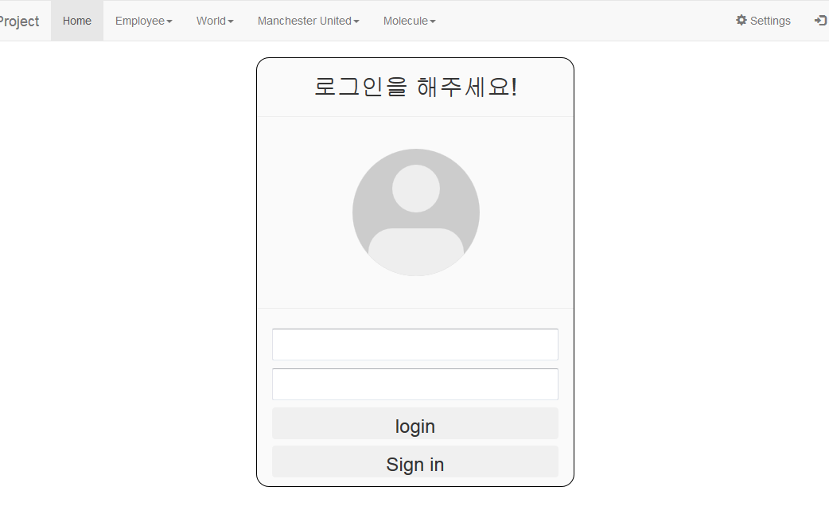
H_Project

Slide 2
Team Introduce
권혁준 (Team Leader)
회원가입 & 로그인 & 관리자 회원관리
최혜진 (Team Member)
메인 & 급여관리 & 게시판
신한나 (Team Member)
메인 & 근태관리 & 게시판

Slide 3
System Environment
OS
VMWare Workstation Pro V12.5.5
Linux (ubuntu 16.04LTS)
Windows 7
Dev
java 1.8.0_121
SpringBoot 1.5.2
Git 2.11.0
Database
Amazon RDS
Oracle

Slide 4
System Tree
Amazon
RDS
Git
Linux
Web
Server
VM
NAT Service
Spring
Project
Main
Server
Client
Web
Browser

Slide 5
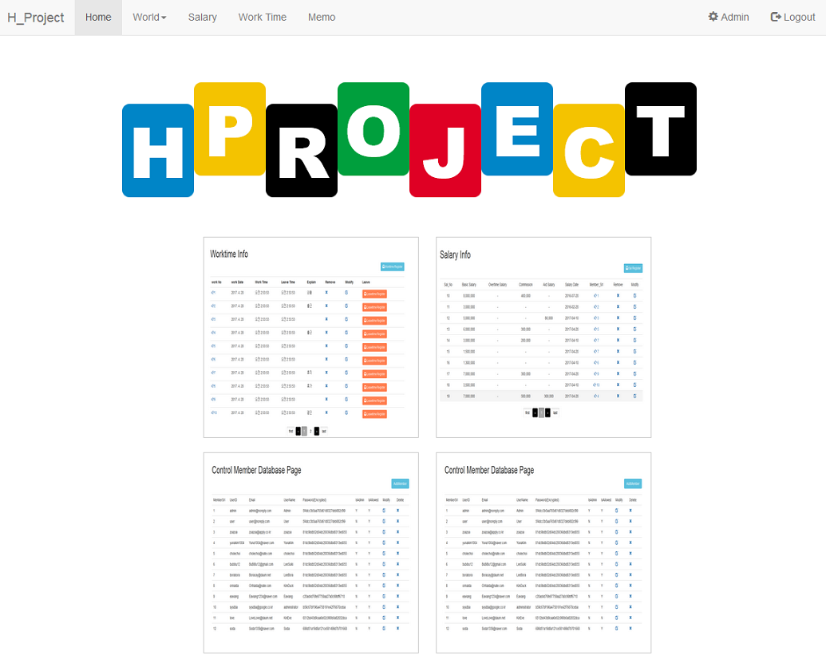
Main
역동적인 느낌
이미지를 선택할 경우, 이미지의 페이지로 갈 수 있음

Slide 6
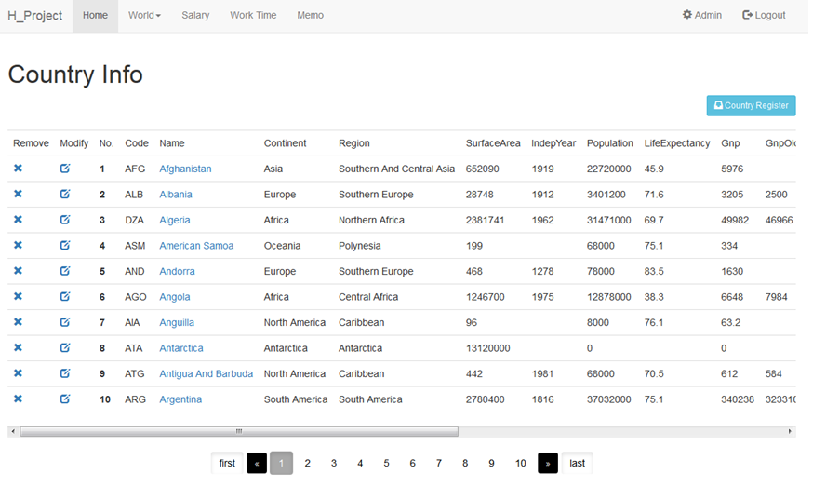
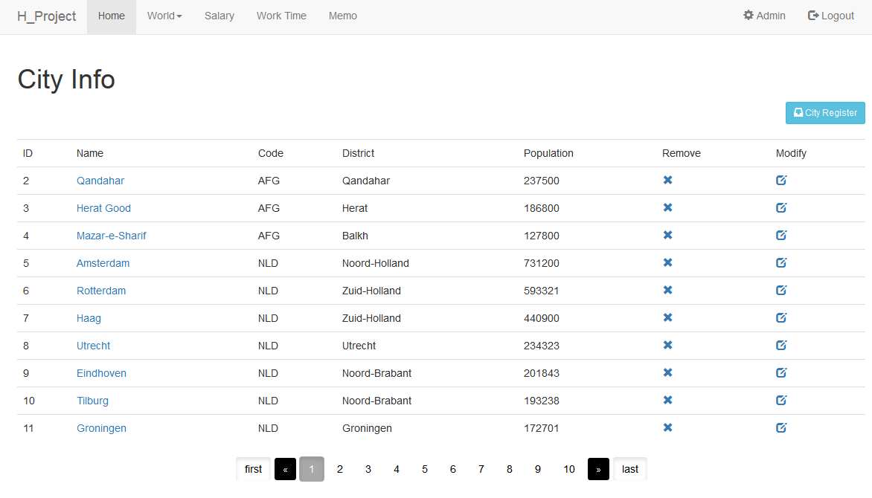
Base Tables

Slide 7
Account Management
회원 가입 페이지
일반 사용자가 웹 사이트를 사용하기 위해 회원 가입을 할 수 있는 폼이 있음
관리자 회원 관리
관리자는 회원의 관리 및 권한 설정 가능
새로 가입한 회원의 로그인 허용 여부 설정
로그인 시스템
회원 DB기반 로그인 시스템
Session 을 이용한 로그인

Slide 8
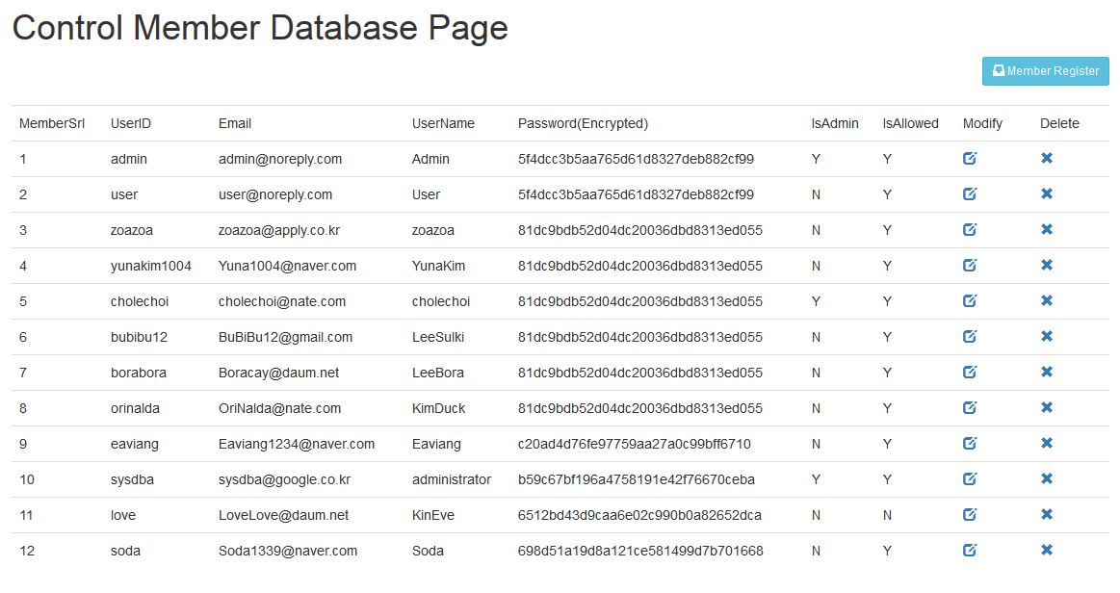
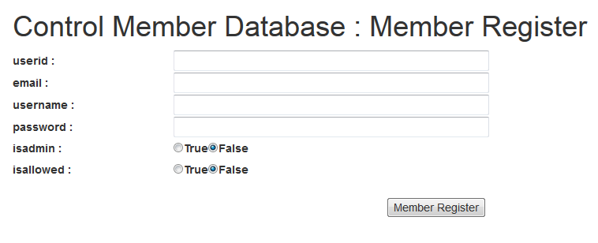
Account Management

Slide 9
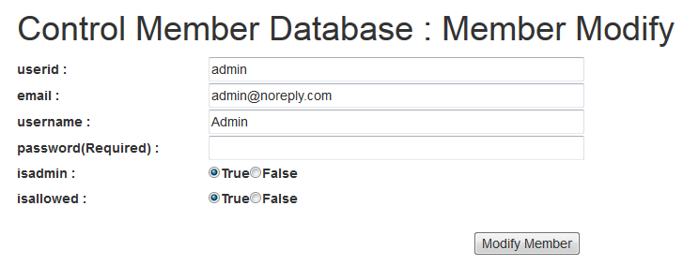
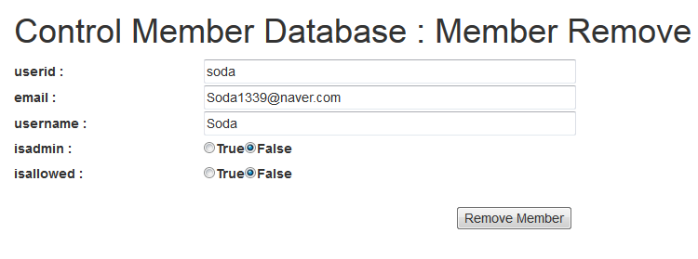
Account Management

Slide 10
Salary Management
급여 관리 페이지
회원 및 관리자의 급여를 관리할 수 있는 폼
관리자 급여 관리
관리자는 회원의 급여 관리 추가ㆍ수정ㆍ삭제 가능
급여 등록 시 관리자 및 회원의 코드번호 조회 가능
회원 급여 관리
회원은 자신의 급여 정보 및 코드번호 확인 가능

Slide 11
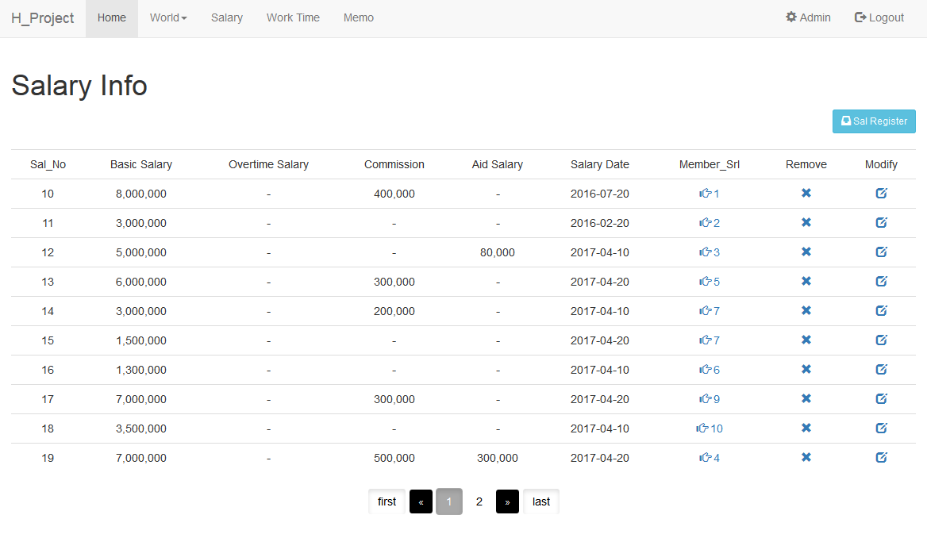
Salary Management

Slide 12
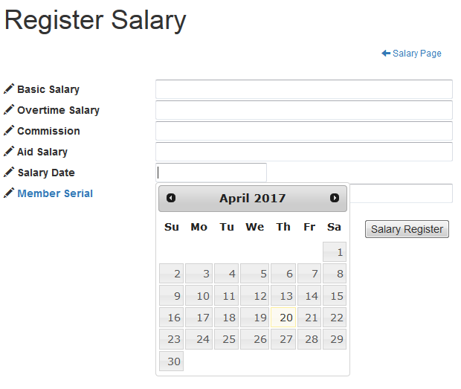
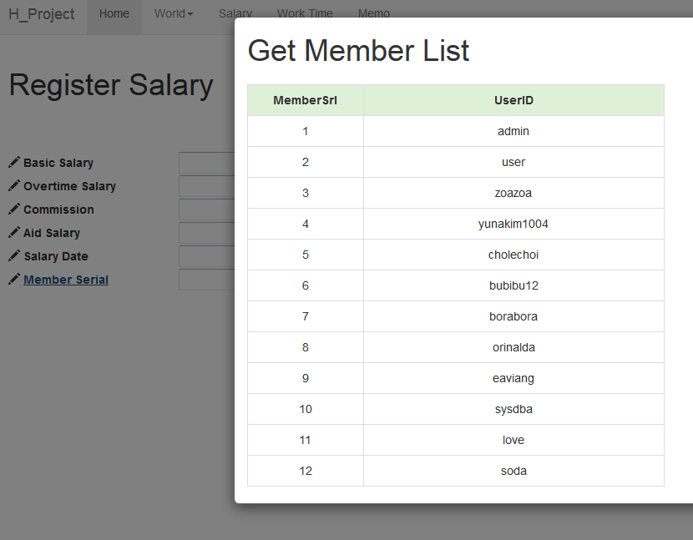
Salary Management

Slide 13
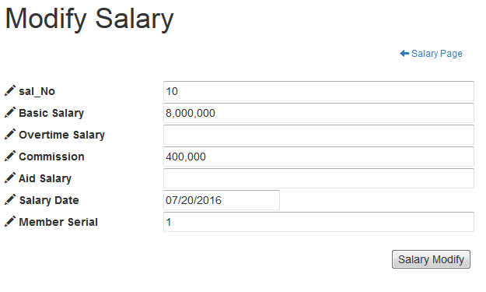
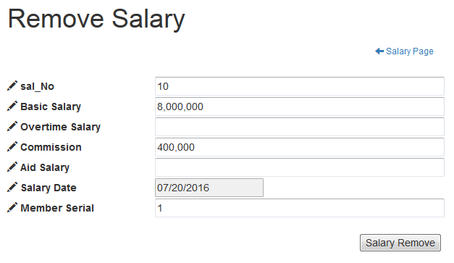
Salary Management

Slide 14
WorkTime Management
근태 관리 페이지
회원 및 관리자의 근태를 관리할 수 있는 폼
관리자 근태 관리
관리자는 회원의 근태 확인 및 수정, 삭제 가능
회원 근태 관리
회원은 자신의 근태 확인 및 출근, 퇴근시간 입력 가능

Slide 15
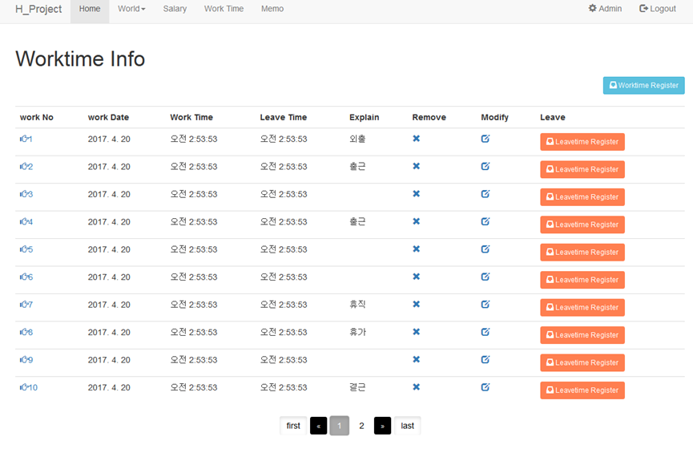
WorkTime Management

Slide 16
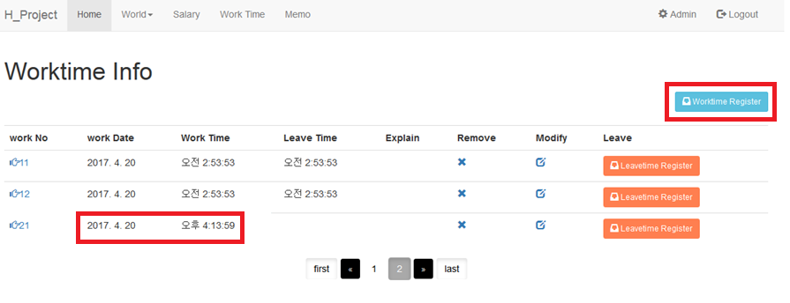
WorkTime Management
①
②

Slide 17
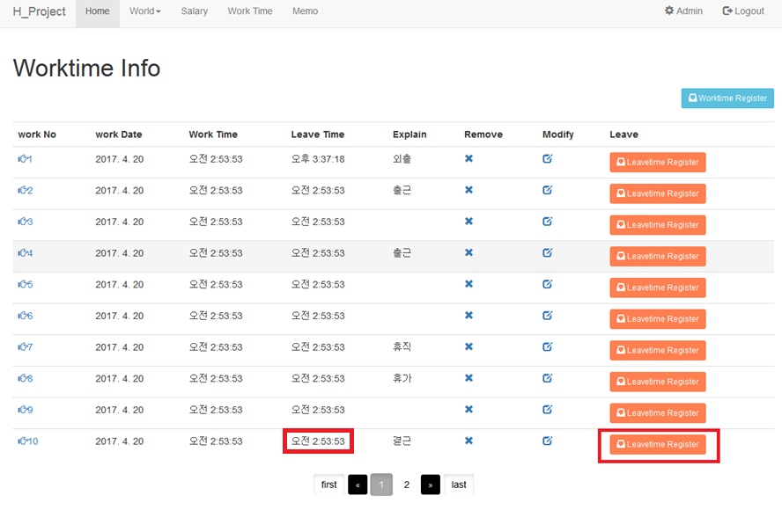
WorkTime Management
②
①

Slide 18
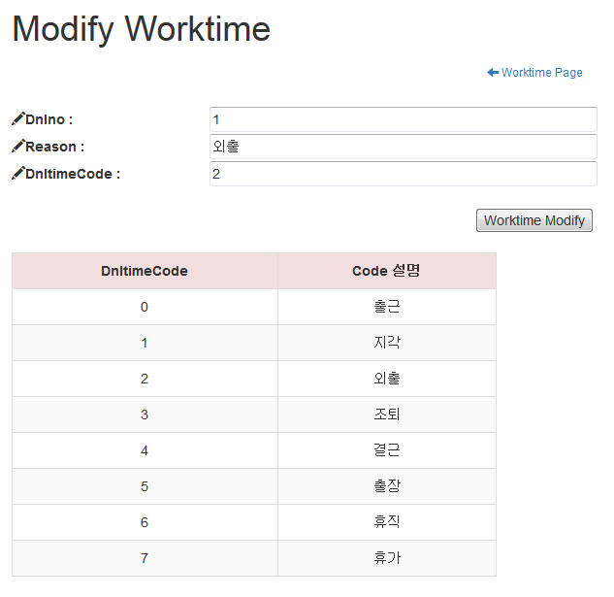
WorkTime Management

Slide 19
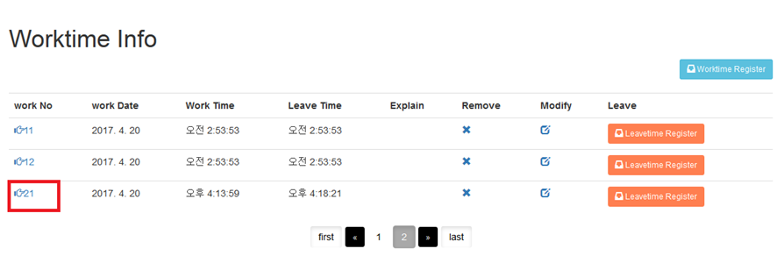
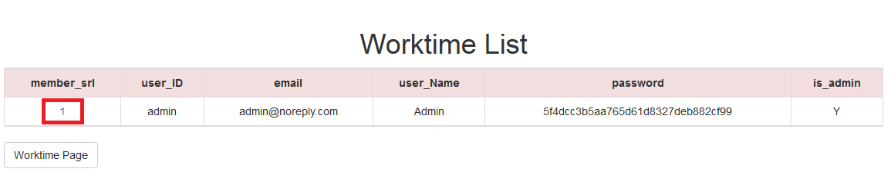
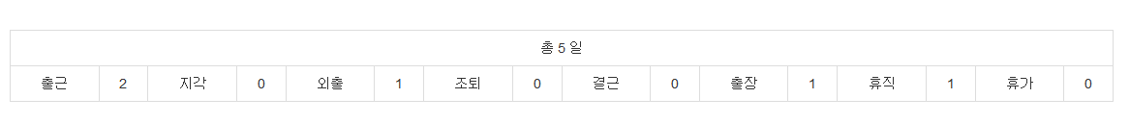
WorkTime Management

Slide 20
Thank you !

